Slide 1
Назовите коэффициенты квадратного уравнения.

Slide 2
«Крестики-нолики»
у=2х²+5 | у=-2х²+5х-10 | у=0,2х²
у=12х²-35 | у=-3(х²-3) | у=4х²-5
у=-4(х-7)² | у= х²+5х+6 | у=-7х²+19х-12

Slide 3
«Крестики-нолики»
Х | 0 | Х
Х | 0 | Х
0 | Х | 0

Slide 4
Тема урока:
Графики квадратичной функции видов у=а$х^{2}$+n, y=а${(х+m)}^{2}$

Slide 6
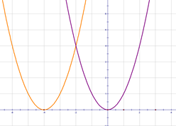
у=х²-2
у=(х+4)²
у=х²
m>0
n
n<0
m
-4
-2
у=х²+3
у=(х-3)²
3
n>0
m<0
n
m
3

Slide 7
Выводы:
График функции y= ax² + n можно получить в результате сдвига графика функции y = ax² на n единиц вверх, если n > 0 и на - n единиц вниз, если n <0 по оси ординат (ОУ).
График функции y=а(х-m)² можно получить в результате сдвига графика функции y = ax² на m единиц влево, если m < 0 и на m единиц вправо, если m > 0 по оси абцисс (ОХ).

Slide 8
График какой функции получим, если сдвинем график у= 2х² на
1. на 6 единиц вверх | 1. у= 2х² +7
 | 2. у= 2х² +6
2. на 6 единиц вправо | 3. у= 2 (х+7)²
 | 4. у= 2 (х+6)²
3. на 7 единиц вниз | 5. у= 2х² -7
 | 6. у= 2х² -6
4. на 7 единиц влево | 7. у= 2 (х-7)²
 | 8. у= 2 (х-6)²

Slide 9
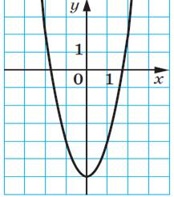
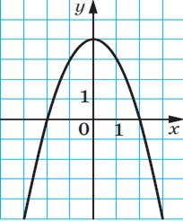
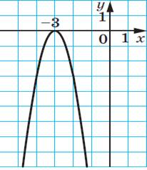
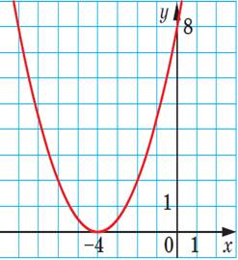
у=2х²-6
у=-х²+4
рис. 1
рис. 2
у=-3(х+3)²
у=0,5(х+4)²
рис. 3
рис. 4

Slide 10
Проверочная работа.
Вариант 1
Вариант 2
1. Используя шаблон параболы y = x² постройте график функции:
а) y = x² – 4;
б) y = (x-3)²;
в) y = -x² +3.
1. Используя шаблон параболы y = x² постройте график функции:
а) y = x² – 3;
б) y = (x+1)²;
в) y = - x² + 2.

Slide 11
Проверочная работа. Задание 1
1 вариант 2 вариант
у
у
о
о
х
х
-3
-4

Slide 12
Проверочная работа. Задание 2.
1 вариант 2 вариант
у
у
о
о
3
-1
х
х

Slide 13
Проверочная работа. Задание 3.
1 вариант 2 вариант
у
у
3
2
о
о
х
х

Slide 14
Мне было комфортно и интересно.
Мне было не интересно

Slide 15
Домашнее задание:
§ 13,
упражнения
№ 247, 248.

Slide 16
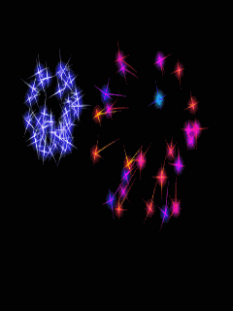
Спасибо за урок!

